Slide 1
شبیه‌سازی هیدرودینامیک تنگه خوران (کانال قشم) با استفاده از مدل جریانی MIKE21 علی سیف‌اللهی، مجید عباس‌پور فروردین 93 MarketCode.ir

Slide 2
دستیابی به الگوی جریان‌ها و امواج دریایی در مسیرهای مختلف دریایی و دریانوردی علی الخصوص آبراهه‌های بین‌المللی و مناطق حساس و استراتژیک ساحلی از جهات گوناگون حایز اهمیت بوده و آگاهی از آن‌ها جزیی از مقدمات برای سیر ناوگان‌های تجاری یا نظامی دریایی می‌باشد، ضمن این‌که این الگوها اطلاعات بسیار مفید دیگری را در حوزه پایش انرژی‌های تجدیدپذیر موجود در آب‌ها بدست می‌دهد.

Slide 3
در پژوهش حاضر شبیه سازی هیدرودینامیک جریان‌های دریایی با استفاده از ماژول هیدرودینامیک نرم‌افزار MIKE21 برای کانال قشم صورت پدیرفته است، در این منطقه با توجه به ماهیت جریان که بیشتر از جزر و مد حاصل می‌گردد و عرض کانال که در قسمت‌هایی بسیار محدود می‌باشد سرعت جریان دریایی نسبتا بالاتر می باشد و از این جهت حایز اهمیت بیشتری برای بررسی است.

Slide 4
خروجی‌های پژوهش
خروجی این پروژه شامل الگوی جریانی در کل مختصات تنگه خوران می باشد که با داده‌‌های ایستگاه‌های پایش صحت‌سنجی شده است.

Slide 5
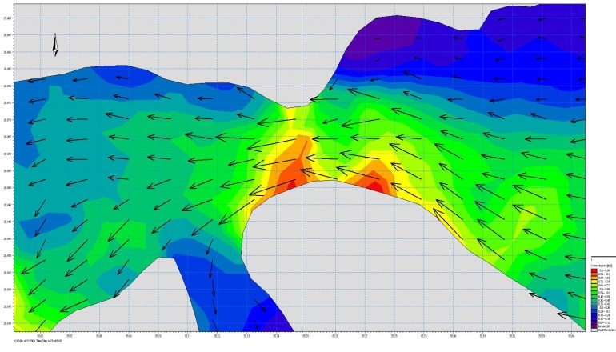
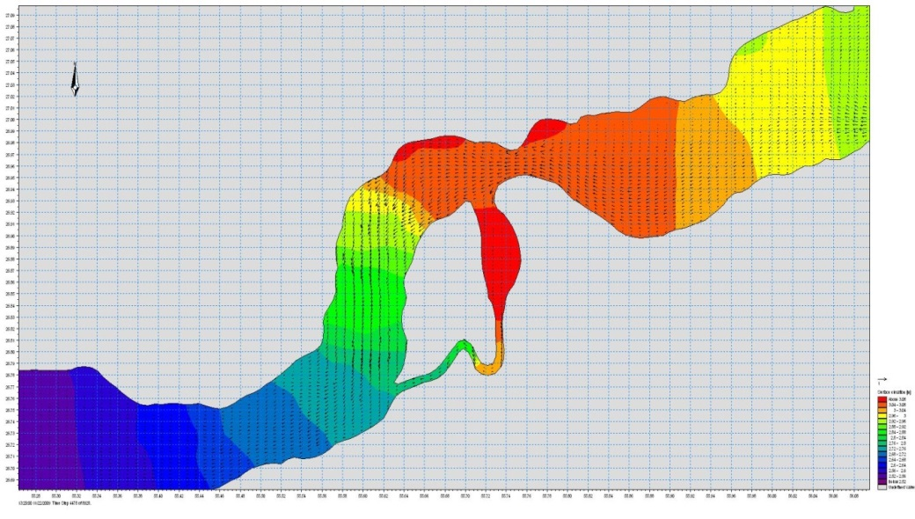
خروجی‌های پژوهش

Slide 6
آنچه در این کد خواهید آموخت
1- آشنایی با نرم‌افزارهای مدلسازی هیدرودینامیک دریاها و آبراها
2-آشنایی با پدیده جزر و مد و معادلات و تئوری حاکم بر آن
3-معادلات حاکم بر هیدرودینامیک جریان‌های دریایی
4-نحوه حل و تئوری‌های استفاده شده در نرم‌افزار MIKE
5-آشنایی با نرم افزار MIKE By DHI و نحوه پیاده سازی مدل‌های جریانی
6- پیاده سازی و اجرای نمونه مدل جریانی در منطقه کانال قشم

Slide 7
نکات و الزامات
1- در این پژوهش از نسخه 2005 نرم‌افزار استفاده شده که همراه با کار ارایه شدهن است.
2- بعد از اجرا خروجی نقاط دلخواه در کل دامنه حل به صورت تاریخچه زمانی مشخص می‌باشد.
3- آشنایی اولیه با دینامیک سیالات و دینامیک سیالات محاسباتی CFD به درک بهتر کمک خواهد کرد.

